Slide 1
MıCHEAL FOOT
Kadir Has Üniversitesi
13. Herkese Açık Ders
Post-1984 Üto/Distopya: George Orwell, Aldous Huxley, Ursula Le Guin, Stanislaw Lem, Bengüsu Özcan
Prof. Dr. Nihat Berker
ELANUR ÇELİK
20.10.2021

Slide 2
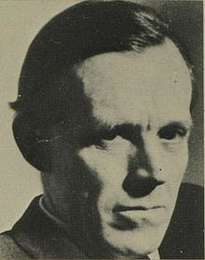
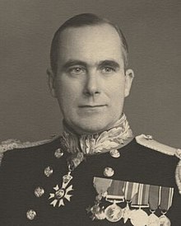
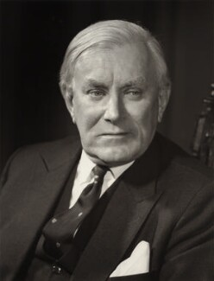
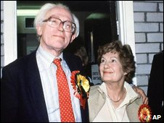
AİLE:
Michael Mackintosh Foot 23 Temmuz 1913’te Plymouth, Devon’da hayata gözlerini açtı.
İşçi Partisi liderliğini de yapmış bir politikacıdır.
Foot tam bir Liberal ailede hayata başlamıştı. Babası Isaac Foot, başarılı bir avukattı. İki kere Liberal Parti Milletvekili seçilmiş ve Plymouth Belediye Başkanı olarak görev yapmıştır.
Annesi İskoçyalı Eva Mackintosh’dur.
Foot, ailenin yedi çocuğundan 5. sidir. Ancak ailenin diğer üyeleri de siyasetle iç içeydi.
John Foot: Liberal politikacı
Dingle Foot: Başsavcı – Önce Liberal Parti sonra İşçi Partisi Milletvekili
Hugh: Kıbrıs Valisi - Birleşik Krallık’ın Birleşmiş Milletler büyükelçisi
Kendisi gibi sol sosyalist olan gazeteci Jill Craigie ile Avrupa’daki faşizme karşı protesto yürüyüşünde tanışarak evlendiler.

Slide 3
Eğitim:
Plymouth Koleji Hazırlık Okulu, Swanage'deki Forres Okulu ve Reading'deki Leighton Park Okulu'nda eğitim gördü.
Forres’ten ayrılırken okul müdürü, babasına "O her yönden okulun en önde gelen çocuğu." dediği bir mektup gödermiştir.
Oxford'daki Wadham College'da Felsefe, Politika ve Ekonomi okumaya devam etti.
1934’te bölüm ikincisi olarak mezun oldu.
Okuduğu sürede, dünyanın en prestijli münazara platformu olan Oxford Birliği’ne başkanlık etti.
Foot’un akıl hocası ve idolü olarak tanımladığı: Aneurin Bevan – İşçi Partisi Sağlık Bakanı

Slide 4
Liberalizm nedir?
Bireyin özgür olmasını ve ekonomik güçler arasında özgür yarışmayı, devletin bireyler, sınıflar ve uluslar arasındaki ekonomik ilişkilere karışmamasını isteyen siyasal ve ekonomik öğretidir.
Feodal imtiyazı ortadan kaldırmayı amaçlayarak doğan burjuvazinin, emellerini yansıtan bir devrim ideolojisi olarak ortaya çıkmıştır.
17. ve 18. yüzyıllarda Fransa, Amerika ve İngiltere devrimleri ve demokrasinin yayılması ile kesin siyasi zaferlerini kazanmıştır.
Liberalizm, kapitalizmle eş zamanlı olarak yükselmiştir. Kapitalizmin sağlamlaşması ile birlikte liberalizm, korumacı (muhafazakar) bir kimlik kazanmıştır.
Günümüzde birçok farklı alt başlığa ayrılmış ve farklı fikirlere hizmet eder hale gelmiştir.

Slide 5
SOSYALİZM NEDİR?
Üretim araçlarının kamunun, devletin elinde olması, ekonomik etkinliklerin kâr yerine insanların gereksinimlerini karşılaması gerektiğini öne süren, değer olarak emeğe önem veren, toplumun örgütlenmesinde köklü değişiklikler amaçlayan siyasal öğretidir.
Sosyalistler işçilerin, halkın yönetime tam anlamı ile katılımını savunurlar. Eşitlikçi anlayışı savunan Sosyalistler halkın eğitim, sağlık, ekonomik anlamda ileri seviyeye ulaşmasını desteklerler.
Sosyalistler sınıfsız ve parasız bir toplum düzeni kurulmasını amaçlarlar. Aynı zamanda Sosyalistlere göre ekonomik anlamda bireysel yerine toplumsal çıkarlar ön planda tutulur.
19. yüzyılda belirginleşen sosyalizmin kuruluşunda, kapitalizme karşı duran bireylerin etkisi büyüktür. Amaç kapitalist ekonomiyi ortadan kaldırmaktır.
Foot: ‘Ben liberal bir sosyalistim. Çünkü sosyalizm bireylere en büyük özgürlüğü verir. ‘

Slide 6
Liberalizmden sosyalizme:
Foot, ailesi, imkanları ve ekonomik durumu dolayısıyla liberal bir bakış açısı ile yetişti.
Ancak mezuniyetinden hemen sonra nakliye memuru olarak işe başladığında yaşadığı farklı şehirleri değerlendirme şansı oldu.
Halkın yoksulluğu, işsizliğin boyutları ve sosyal koşullar onda adeta bir şok etkisi yarattı.
Üniversitede tanıştığı David Lewis, Rhodes ve diğerlerinin de etkisi ile sosyalizme yakınlaşmaya başladı.
İşçi Partisi’ne katıldı ve ilk olarak 22 yaşında parlamantoya girdi.
Daha bu yaşlarda Başbakan Stanley Baldwin’in yeniden silahlanma politikasını eleştirdi.
Silahsızlanma karşıtı fikirlerini korkusuzca dile getirmeye başladı ve bu tutumunu tüm ömrü boyunca korudu.

Slide 7
Gazetecilik:
Aktif siyasi hayatı devam ederken bir yandan da gazeteci olarak çalışmaya başladı.
Önce New Statesman ve ardından Tribune dergisi için çalıştı. Bu sırada basın baronu Lord Beaverbrook kendisine iş teklifinde bulundu ve London Evening Standard için çalışan bir gazeteci oldu.
II. Dünya Savaşı’nın başlaması ile gönüllü asker olmak istedi ancak kronik astımı nedeniyle reddedildi.
Ve aynı yılda 28 yaşındayken Standard'ın editörlüğüne atandı.
Tüm bu görevleri sırasında belgesel filmlerde, farklı mahlaslarla gazete ve dergilerde dönem hükümetinin politikalarını sert bir dille eleştirmeye devam etti.
Standard’tan fiilin resmi İşçi Partisi gazetesi olan Daily Herald’a köşe yazarı olmak için ayrıldı.
Sonraki yıllarda Tribune’de editör olarak çalışmaya devam etti.

Slide 8
Siyasi hayatı:
Foot, sol kanat davalarının şiddetli bir şampiyonu, Nükleer Silahsızlanma Kampanyası'nın kurucu üyesi ve silahsızlanma savunucusu birinci sınıf bir politikacı olmasına rağmen kişisel hırslarına asla yenik düşmeyen entelektüel bir sosyalisttir.
1960’da Ebbw Vale üyesi oldu.
İşçi Partisi’nin, savunma giderlerine ayrılan bütçesini eleştirdiği için partiden uzaklaştırıldı.
Daha sonra eski görevi geri verilse de, partinin politikalarını kendi ideolojisine uygun bulmadığı için iki dönemlik sürede hizmet etmeyi reddetti.
Ayrıca hükümetin, Foot’a göre yanlış politikalarına karşı durmak için Muhafazakar sağcı Enoch Powell ile beklenmedik bir ittifak kurdu.

Slide 9
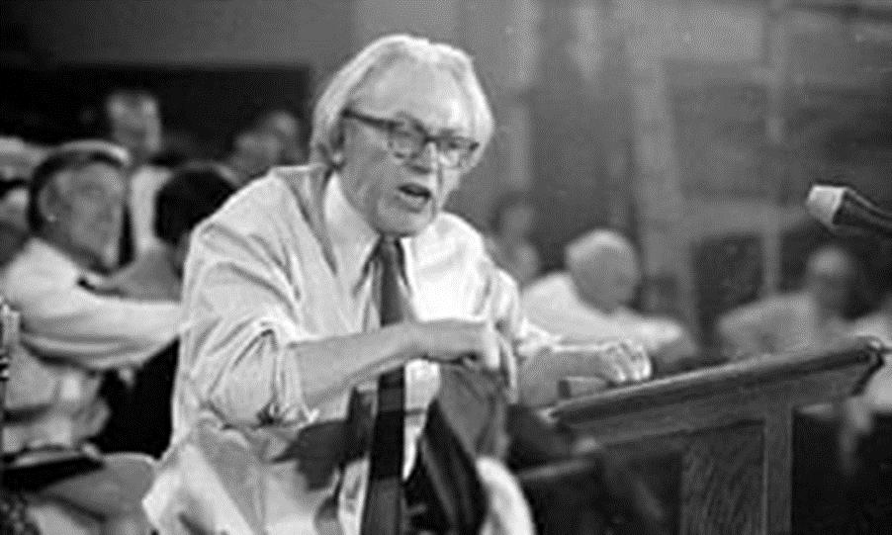
Hükümette, güçlü pozisyonlar için teklifler almasına karşın tüm partileri reddetti ve İşçi Partisi’nde görev almaya devam etti.
1972’te İşçi Partisi Başkan Yardımcılığı yaptı.
İşçi Partisi 1974'te iktidara döndüğünde Foot, İstihdam Sekreterliği pozisyonunu kabul etti ve parti ile sendikalar arasındaki bağları güçlendirme görevini üstlendi.
1976’da parti liderliğine aday oldu ancak seçimi kaybetti. Ve Avam Kamarası Liderliğine atandı.
İşçi Partisi popülerliğini ve gücünü kaybediyordu. 1979 yılında İşçi Partisi seçimleri kaybetti ve 18 yıllık muhalefet dönemi başladı.
1980’de Hükümet düştü ve İşçi Partisi lideri istifa etti. Parti üyeleri yeni liderleri olarak Foot’u seçti.

Slide 10
Büyük yenilgi:
İşçi Partisi iç bölünmeler yaşamaya başladı.
Eski başkanın destekçileri, yani parti içindeki sağ görüşe sahip üyeler hızla partiden ihraç edilmeye başlandı.
Parti hızla eski sol görüşe uygun hale getirilmeye başlandı.
Partiyi birleştirmek için uzlaşmacı bir lider olarak duran Foot, artık 67 yaşındaydı ve savaşan tarafları bir araya getirmek için gereken güçlü liderliği veremeyecek kadar zayıftı.
Solcular güçlendikçe, ılımlı İşçi Partisi üyeleri, sorunlu partiden ayrılıp yeni bir parti kurdular.
Böylece sol kanat tamamen bölünmüş bir şekilde 1983 seçimene girdi. Foot ve yönetimindeki İşçi Partisi, son 50 yılın en düşük oyunu aldı.
Foot bu büyük yenilginin ardından, parti liderliği görevinden istifa etti.

Slide 11
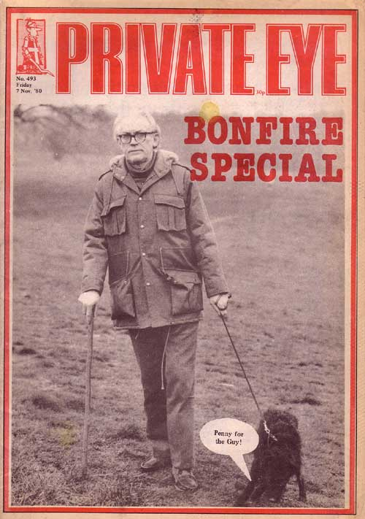
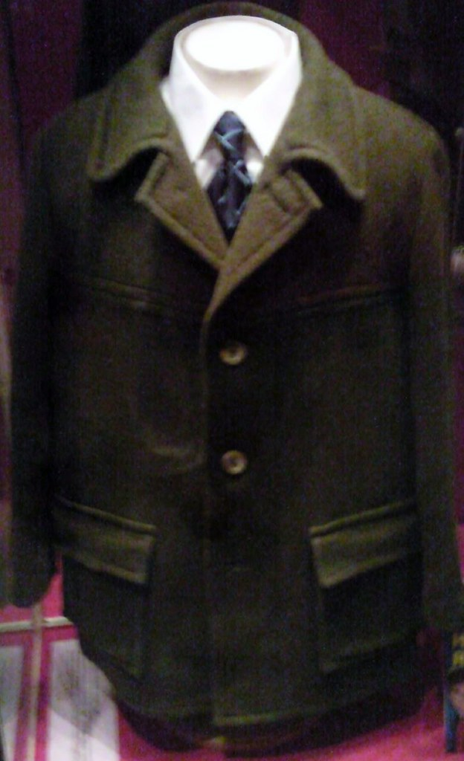
‘
‘Eşek ceketi’ skandalı:
Foot görünüşü, kıyafetlerini veya ilkelerini değiştirme konusundaki isteksizliği ile her zaman eleştirildi.
Ancak en büyük tepkiyi 1981’de Anma Töreni’nde aldı.
‘Eşek Ceketi’ olarak tanımlanan ve yalnızca işçilerin çalışırken giydiği korunaklı ceketle törene katıldığı iddia edildi.
Foot bunu reddedip, Kraliçe Anne’den ceketine dair iltifat aldığı iddia etmiştir. Hatta Kraliyet bu bilgiyi doğrulamıştır.
Ancak eleştirilmekten kurtulamamış ve bu olay halkın gözünde prestij kaybetmesine neden olmuştur. Saygısızlıkla suçlanmış, protesto edilmiştir.
Foot bu skandalla haberlere çıkmış, Private Eye gibi hiciv dergilerine kapak olmuş, Jeffrey Archer'ın en çok satan romanı "This Was a Man" de alay konusu edilmiştir.

Slide 12
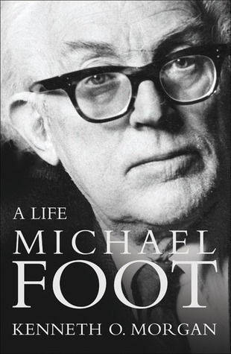
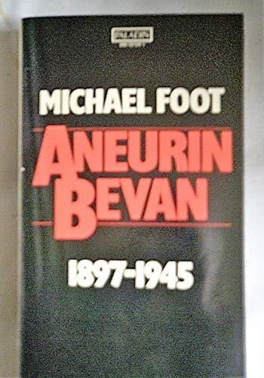
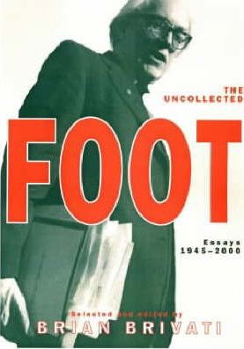
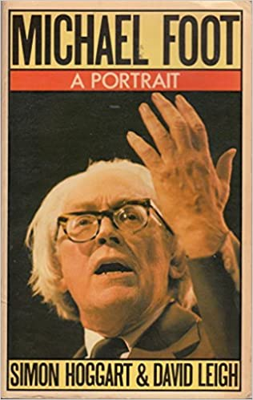
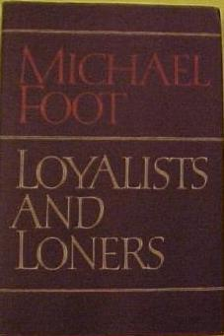
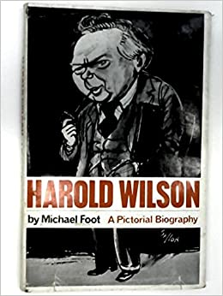
Kitaplar:
1983 seçimlerindeki büyük yenilgiden sonra istifa eden Foot, hayatını insanlara özellikle de solculara fikir vermeye adamıştır. 16 kitap kaleme almıştır.

Slide 13
veda:
Foot, 1992 seçimlerine kadar Avam Kamarası'nda kaldı, 42 yıl sonra Parlamento Üyesi olarak emekli oldu ve iki erkek kardeşinin oturduğu Lordlar Kamarası'na gitmeyi reddetti.
Emekliliğinde, siyaset vizyonunun Tony Blair'in Yeni İşçi Partisi tarafından aşıldığını gördü. Yeni partiye bağlılığını korumasına karşı, parti lideri tarafından kabul görmedi.
Siyasi başarı eksikliğine rağmen, Michael Foot, meslektaşlarının ve halkın sevgisini kazandı.
Özel hayatında nazik, sevecen, hatta çekingendi.
3 Mart 2010’da hayata veda etti.

Slide 14
DAHA FAZLASI İÇİN:
Michael Foot interview | 1983 General Election | Labour Party | TV Eye 1983: https://www.youtube.com/watch?v=RnjyAcHUkS4
Tributes paid to former Labour leader Michael Foot who has died: https://www.youtube.com/watch?v=SFNvTOaPq44
Michael Foot: A 'genuine British radical’: https://www.youtube.com/watch?v=wVnnlgT5XZk
Michael Foot: Labours Old Romantic (Part One): https://www.youtube.com/watch?v=Wd8LZ-E42AQ
Michael Foot: Labours Old Romantic (Part Two):
https://www.youtube.com/watch?v=u_bpqxalGoM
Michael Foot: Labours Old Romantic (Part Three):
https://www.youtube.com/watch?v=mDoO2pIJ-_Q&t=5s
Michael Foot: Labours Old Romantic (Part Four):
https://www.youtube.com/watch?v=H2zEouZveZg
Michael Foot: Labours Old Romantic (Part Five):
https://www.youtube.com/watch?v=s7YOGp03T0g&ab_channel=FRiB6890
Michael Foot delivering a brilliant speech: https://www.youtube.com/watch?v=WCXcF8L0KTA
Neil Kinnock pays tribute to Michael Foot at the Labour Party Conference 2010: https://www.youtube.com/watch?v=3mNNRBUFv9Y

Slide 15
KAYNAKÇA:
https://www.independent.co.uk/news/obituaries/michael-foot-writer-and-politician-who-rose-to-become-leader-of-the-labour-party-1915727.html
https://stringfixer.com/tr/Michael_Foot
https://www.theguardian.com/politics/2016/jul/04/michael-foot-memorial-vandalised-with-swastikas
https://www.britannica.com/biography/Michael-Foot
https://en.wikipedia.org/wiki/Michael_Foot
http://news.bbc.co.uk/2/hi/uk_news/politics/932797.stm
https://www.hurriyet.com.tr/egitim/sosyalizm-nedir-sosyalist-ne-demek-sosyalizm-nasil-ortaya-cikmistir-sosyalizm-ve-tarihi-hakkinda-bilgi-41660534
https://www.sosyalbilimler.org/bir-liberal-olmak-ne-anlama-gelir/

